Slide 1




Slide 2
Docker adalah tools virtualisasi berbasis container yang berjalan pada level OS, Docker lebih hemat memori dan fleksibel.

Slide 3
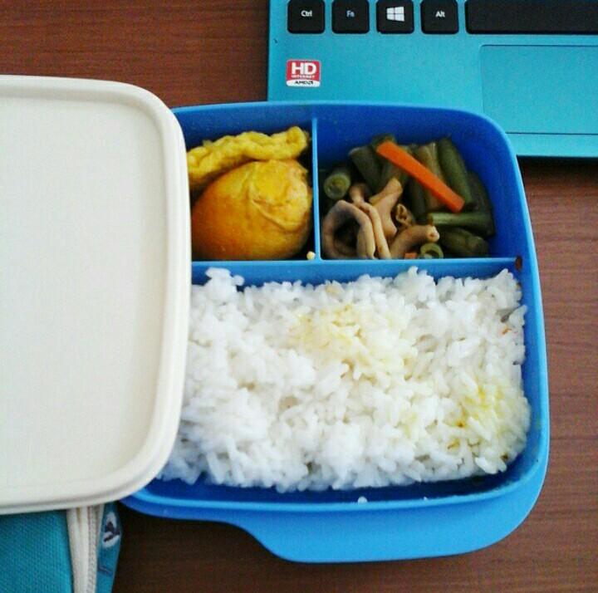
Food Cointainer

Slide 4
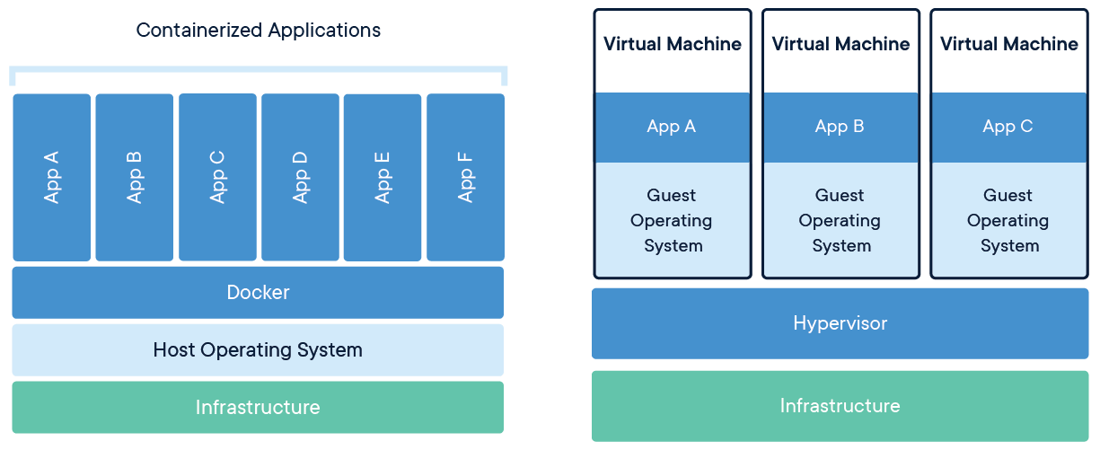

Slide 5
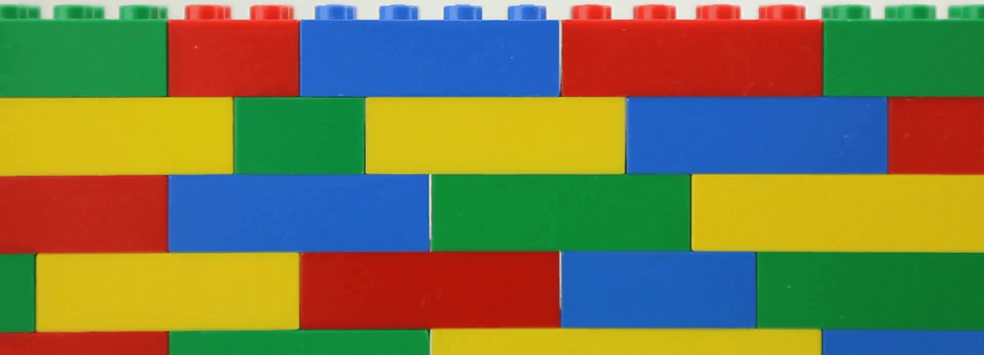
Bayangkan lego bongkar pasang yang bisa dirubah sesuai keinginan kita, begitu juga dengan docker

Slide 6
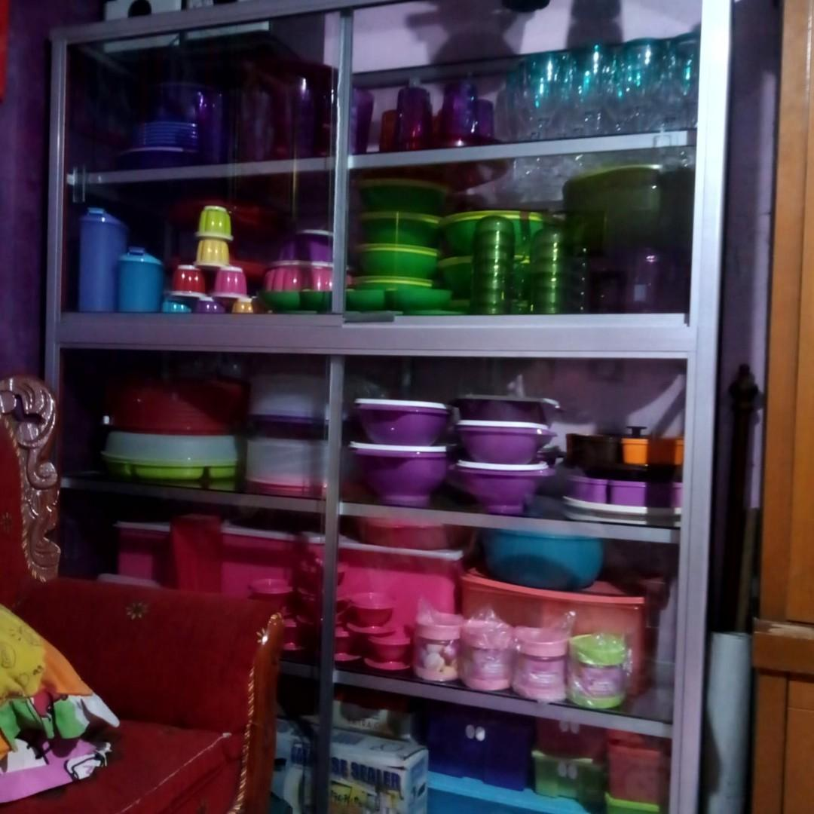


Slide 7
The Action

Slide 8
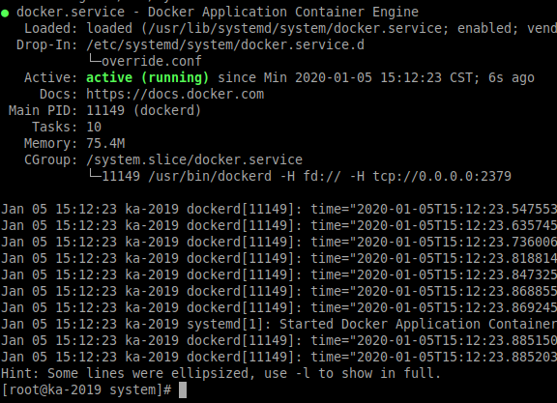

Slide 9
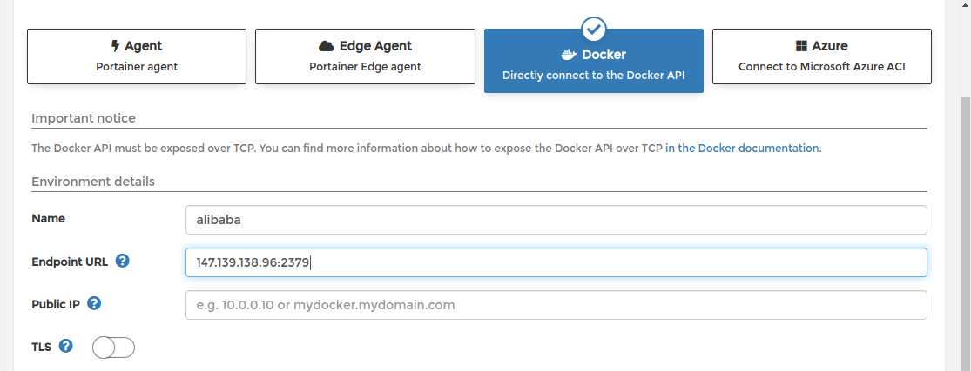

Slide 10
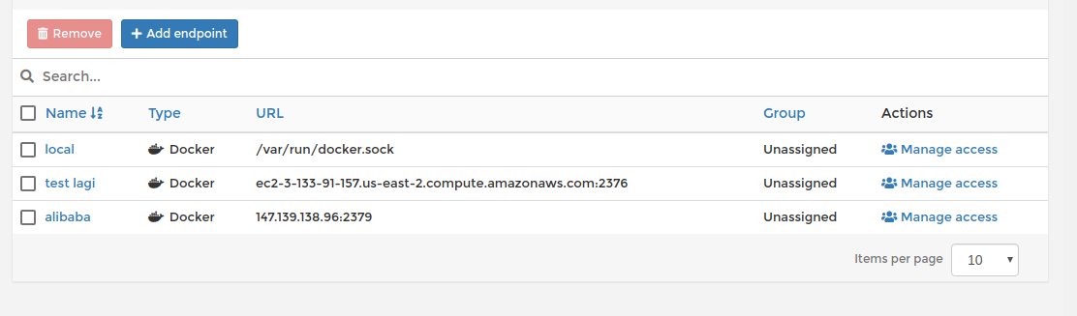

Slide 11
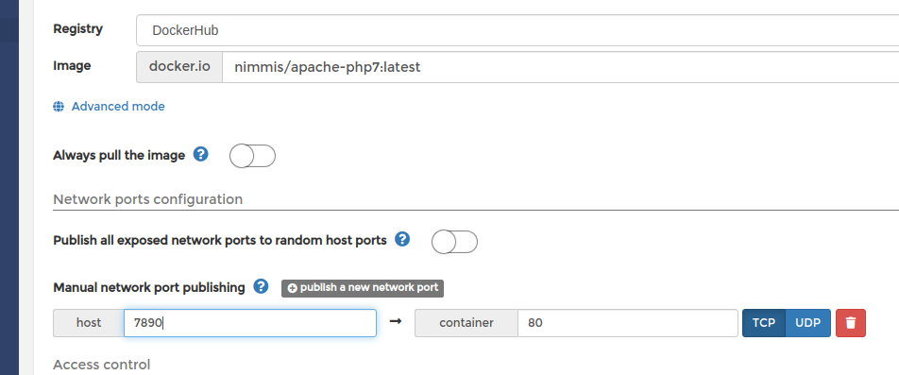

Slide 12
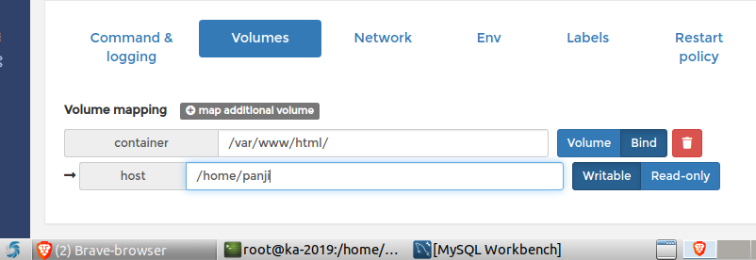

Slide 13
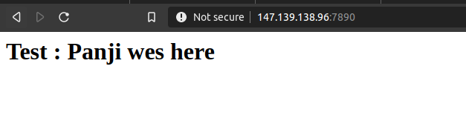
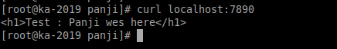

Slide 14
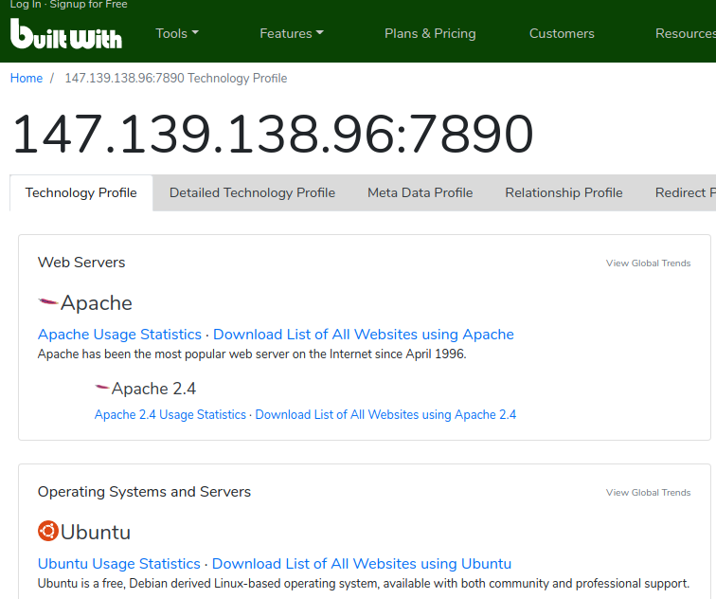

Slide 15
http://bit.ly/ka2020-uhuy

